Slide 1
Python爬虫实例教程
讲师：日月光华

Slide 2
网页解析基础 认识HTML
答疑群：945189407

Slide 3
认识HTML源码
HTML是一种超文本标记语言，简单理解就是为某些字句加上标志的语言，从而实现预期的特定效果，网页正是由这种HTML语言所编写出来的。作为一套标记语言，基本上只要明白各种标记的用法就算学会了HTML。

Slide 4
HTML语法特点
HTML的语法格式分为嵌套与非嵌套两类，嵌套格式为＜标记＞...＜/标记＞，非嵌套仅有＜标记＞。此外，根据标记的不同，有的标记附带有属性参数，则表示为
＜标记 属性="参数值"＞ 。

Slide 5
HTML例子
通过Scrapy文档服务器
的一个样例页面来认识一下HTML源码

Slide 6
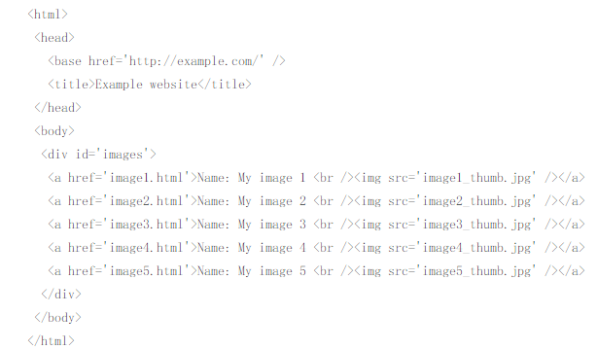
HTML例子
<html> <head> <base href='http://example.com/' /> <title>Example website</title> </head> <body> <div id='images'> <a href='image1.html'>Name: My image 1 <br /><img src='image1_thumb.jpg' /></a> <a href='image2.html'>Name: My image 2 <br /><img src='image2_thumb.jpg' /></a> <a href='image3.html'>Name: My image 3 <br /><img src='image3_thumb.jpg' /></a> <a href='image4.html'>Name: My image 4 <br /><img src='image4_thumb.jpg' /></a> <a href='image5.html'>Name: My image 5 <br /><img src='image5_thumb.jpg' /></a> </div> </body> </html>

Slide 7
常用网页解析工具
LXML
Beautfulsoup
正则表达式

Slide 8
谢谢大家
讲师：日月光华 答疑群：945189407

